Slide 1
Folhas de estilo em cascata
Desenvolvimento de aplicações web para bioinformática
Aula 2

Slide 2
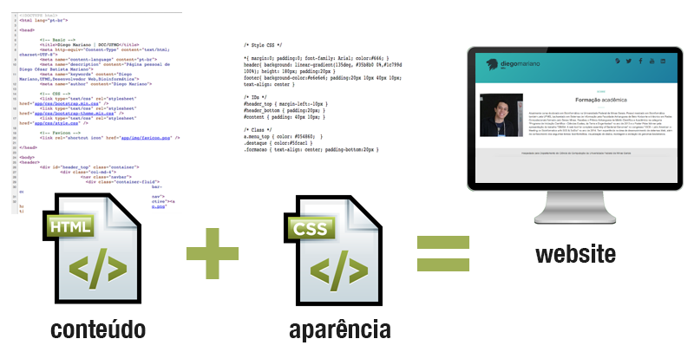
CSS - Folhas de estilos em cascata
CSS - Cascading Style Sheets
Fonte: (MARIANO; DE MELO-MINARDI, 2017).

Slide 3
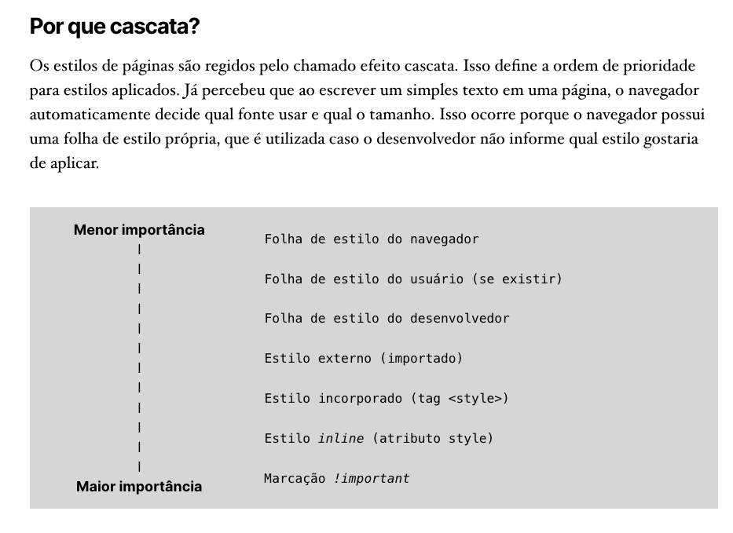

Slide 4
Arquivos “.css”
Contém instruções de estilo
Podem ser incluídos no HTML por meio da tag <link>
Exemplo:
<link href="estilo.css" rel="stylesheet">

Slide 5
Outras formas de usar CSS
Tag <style>
<style> color: red </style>
Atributo style
<p style=“color:red”>

Slide 6
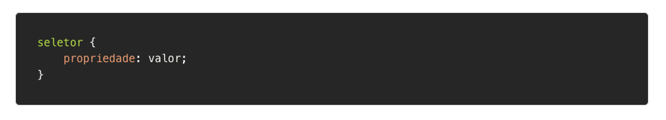
Componentes do CSS
Um seletor é um elemento a qual a regra do CSS será aplicada
A propriedade é o que será mudado
O valor representa como será a mudança

Slide 7
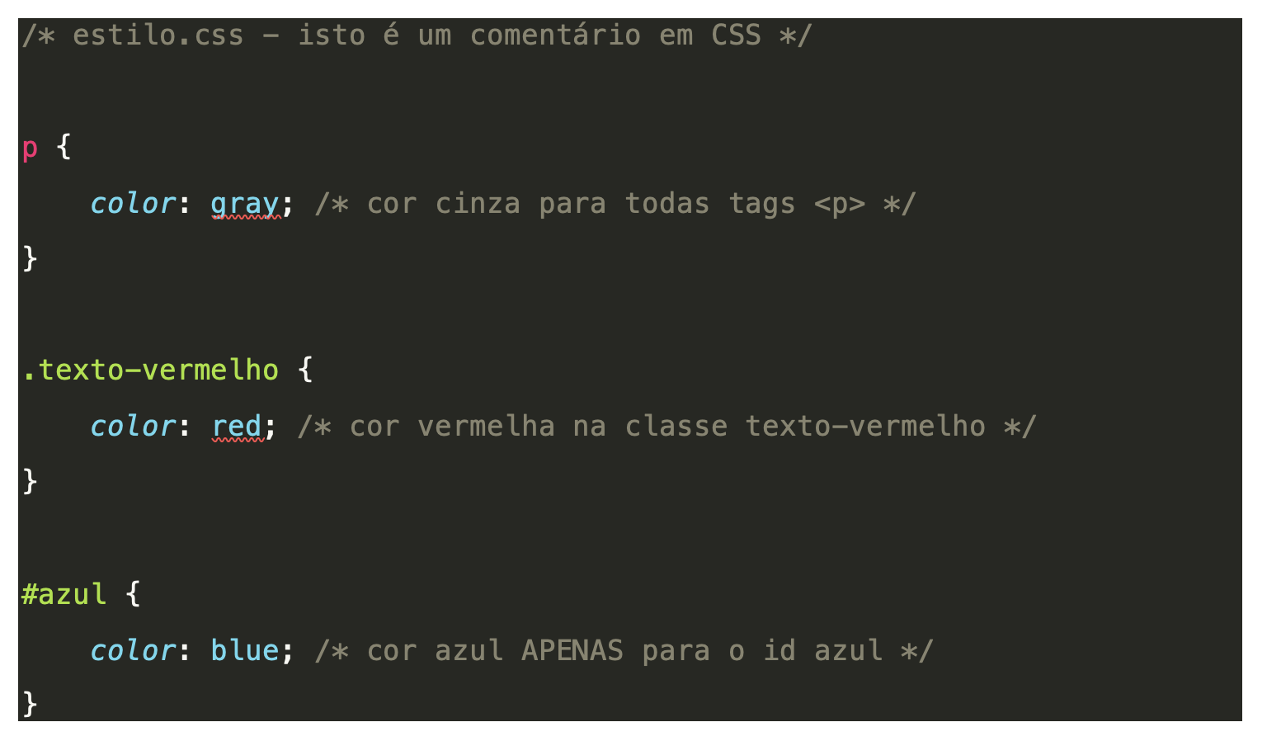
Tipos de seletores
<p> </p>
<p class=“texto-vermelho”> </p>
<p id=“azul”> </p>
Tags
Classes
ID
Seletores avançados

Slide 8
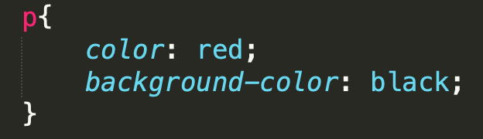


Exemplos
css
Cor de texto:
color
Cor de plano de fundo:
background-color
html
No navegador
Exercício: altere o CSS de um site com as ferramentas de desenvolvedor do Chrome

Slide 9
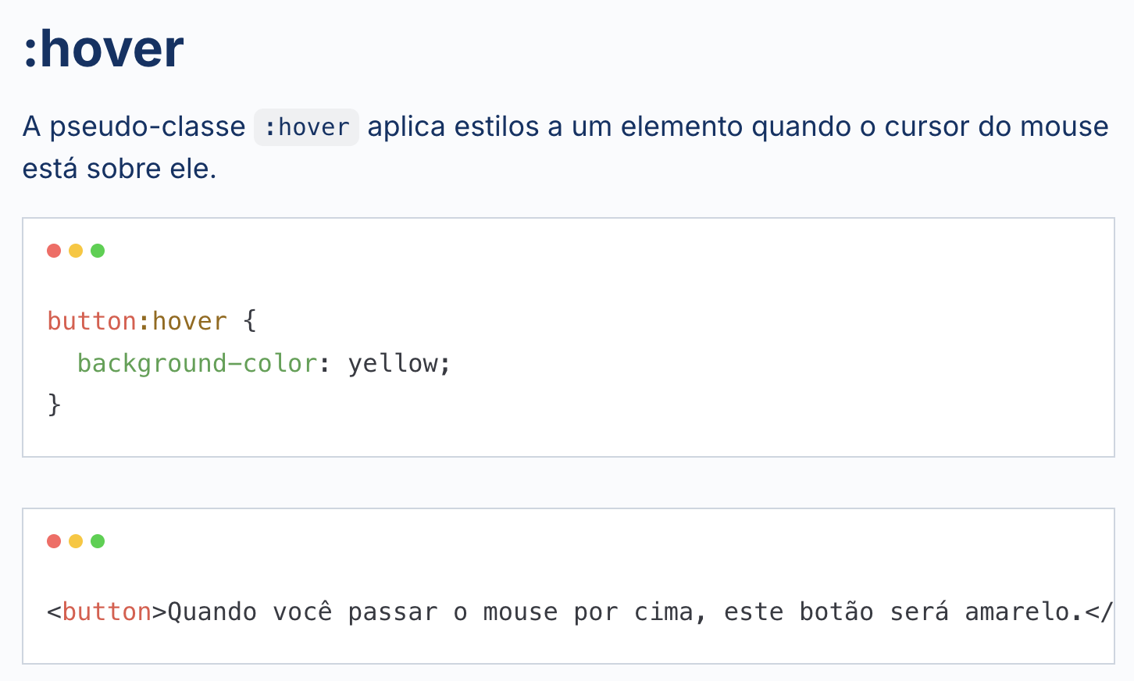
Pseudo-classes
https://www.alura.com.br/artigos/css-seletores-avancados-aplicacoes-web

Slide 10
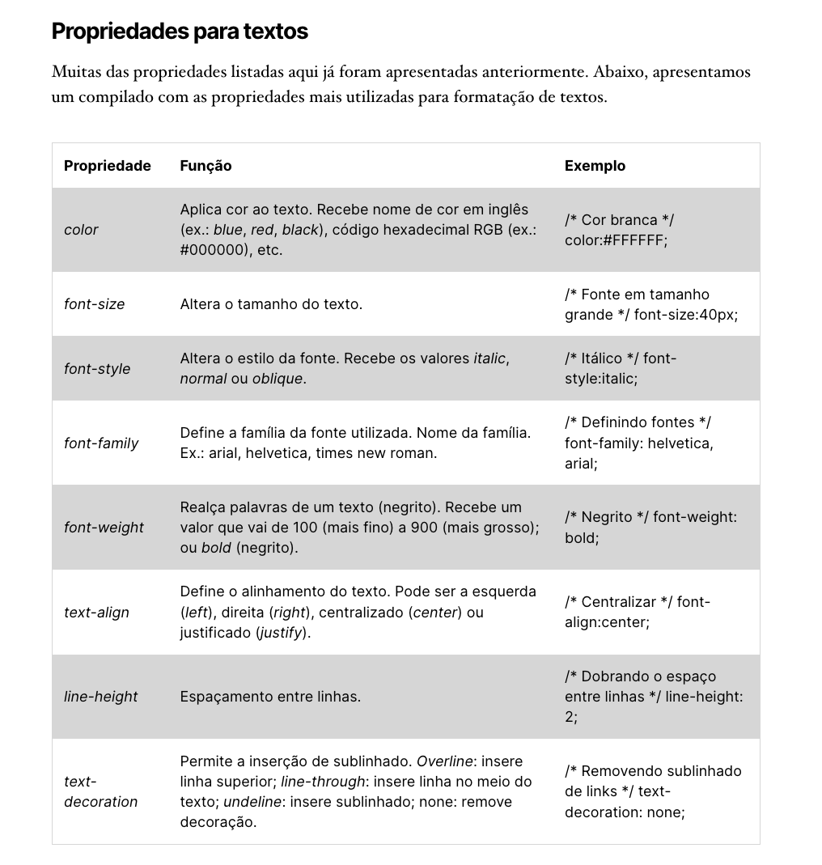

Slide 11
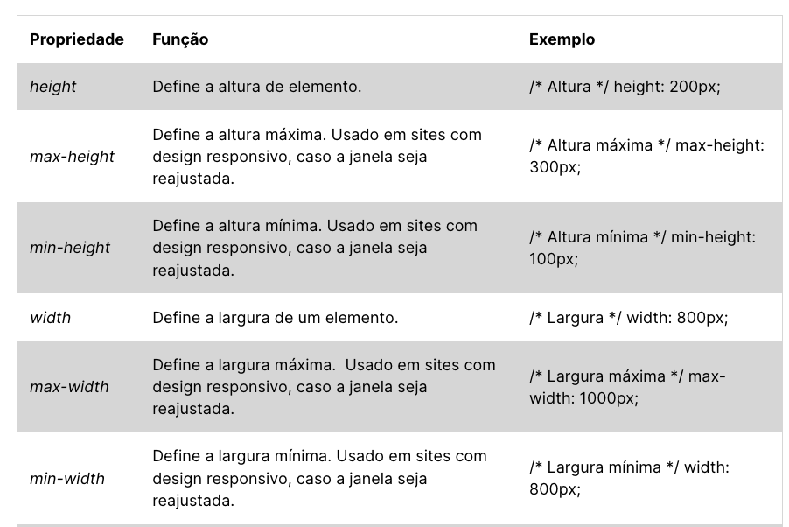
Tamanho de elementos

Slide 12
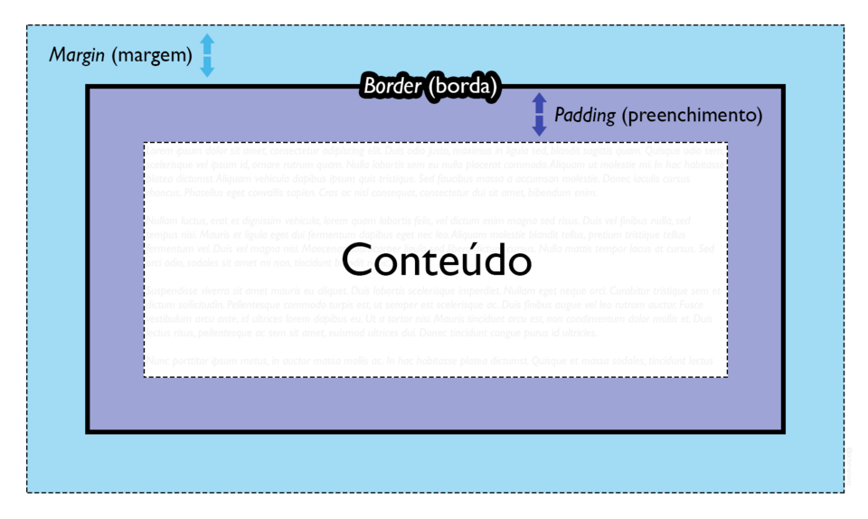
Box model
Tudo em HTML é uma caixa
Possui 3 propriedades:
Margem (margin)
borda (border)
Preenchimento (padding)

Slide 13
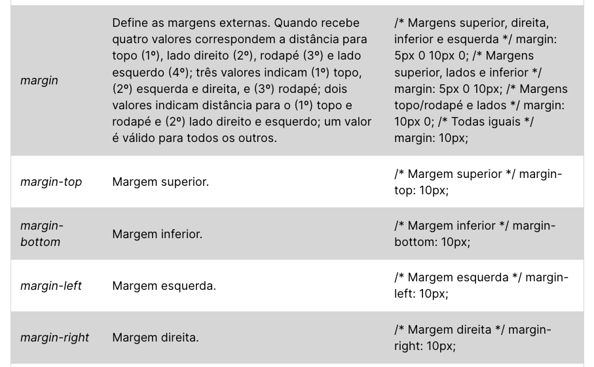
Margem

Slide 14
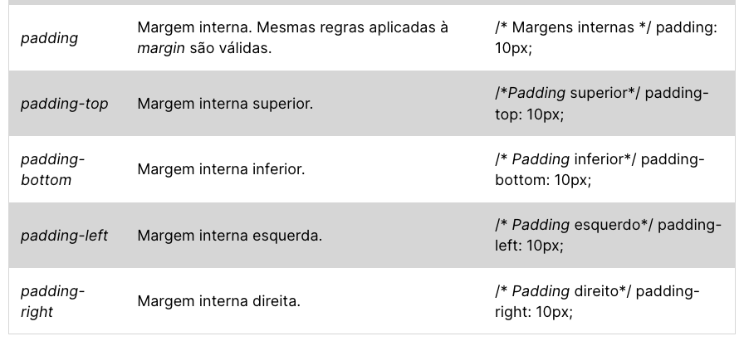
Preenchimento

Slide 15



Exercício
Recrie estes botões usando CSS:
Folha de referências CSS
Quando passa o mouse por cima do botão:
https://encr.pw/Wu1vQ

Slide 16
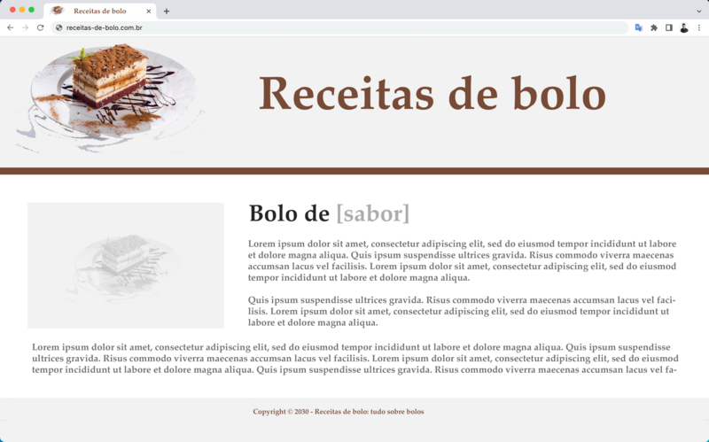
Exercício
Tente recriar esta estrutura:
Fonte: Wikimedia Commons (CC-BY 4.0). Disponível em https://commons.wikimedia.org/wiki/File:Site_exemplo.png.
https://www.lipsum.com/

